Slide 1
my car
rotations on the canvas

Slide 2
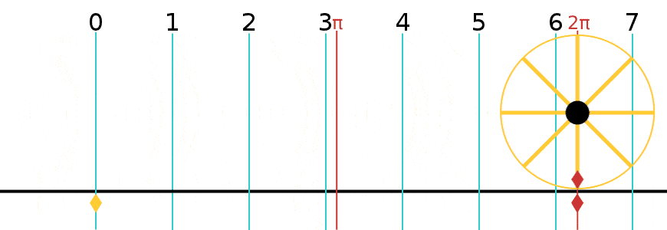
de omtrek van een cirkel

Slide 3
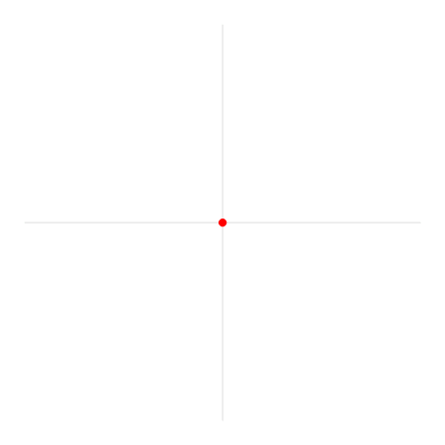
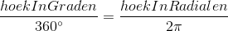
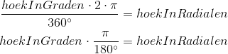
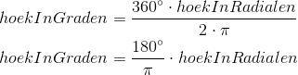
de radiaal

Slide 4
de omtrek van een cirkelsegment
omtrek = r x hoek in rad
omtrek = hoek in rad
hoek in rad
hoek in rad
1
r
bij een cirkel met straal = 1
bij een cirkel met straal = r

Slide 5
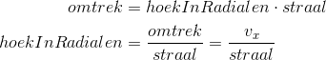
hoek berekenen

Slide 6
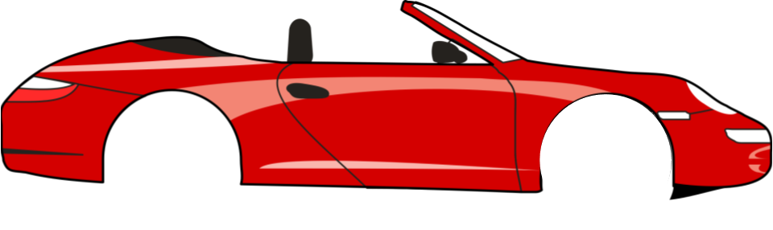

voorbeeld afbeelding

Slide 7
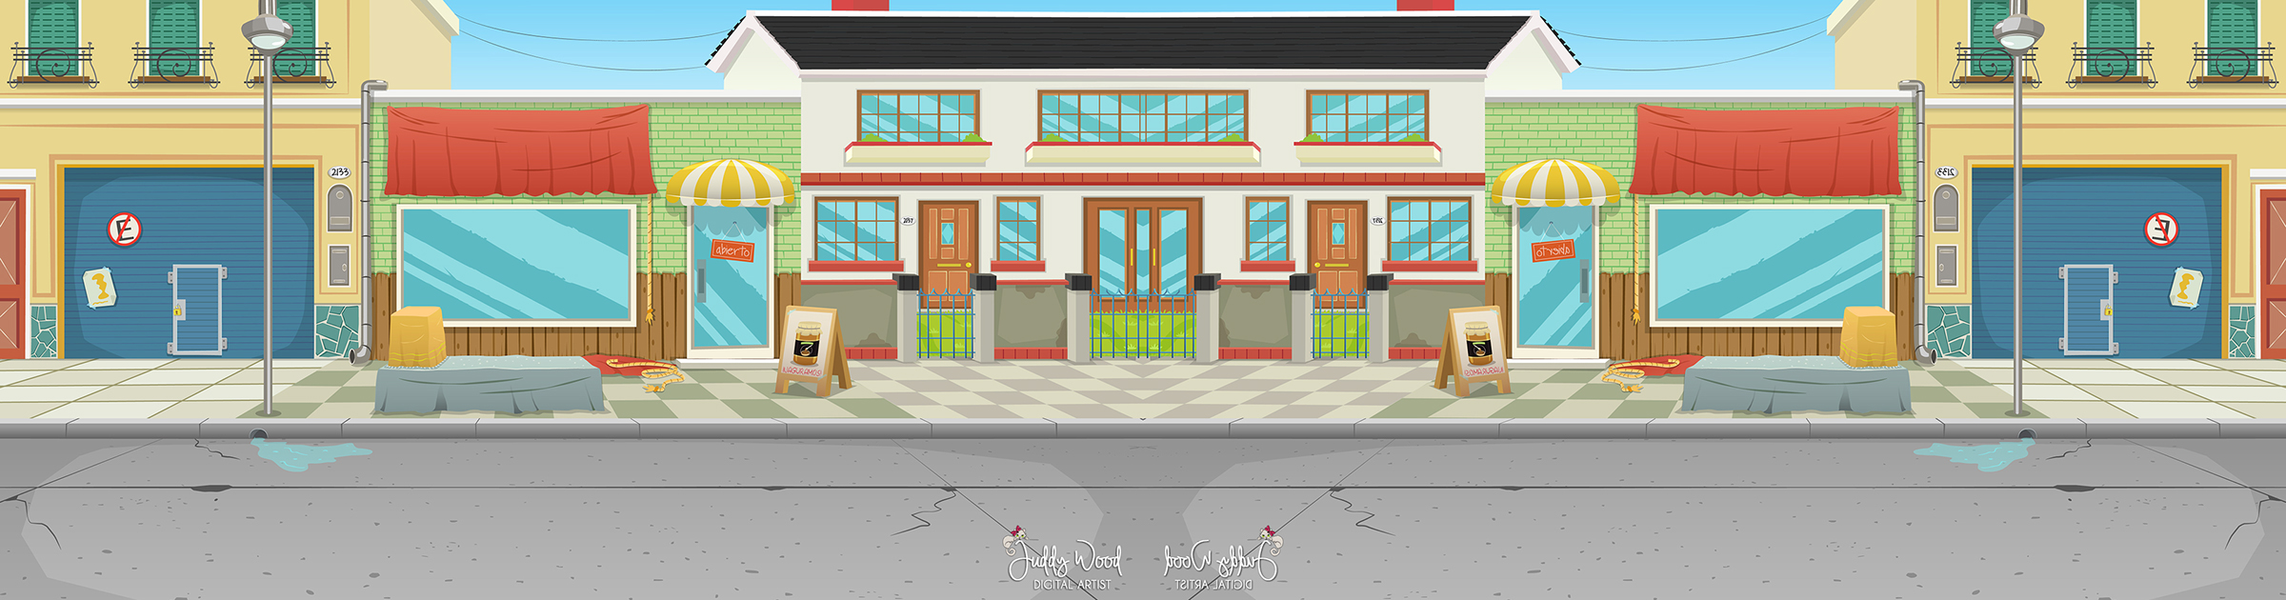
achtergrond

Slide 8
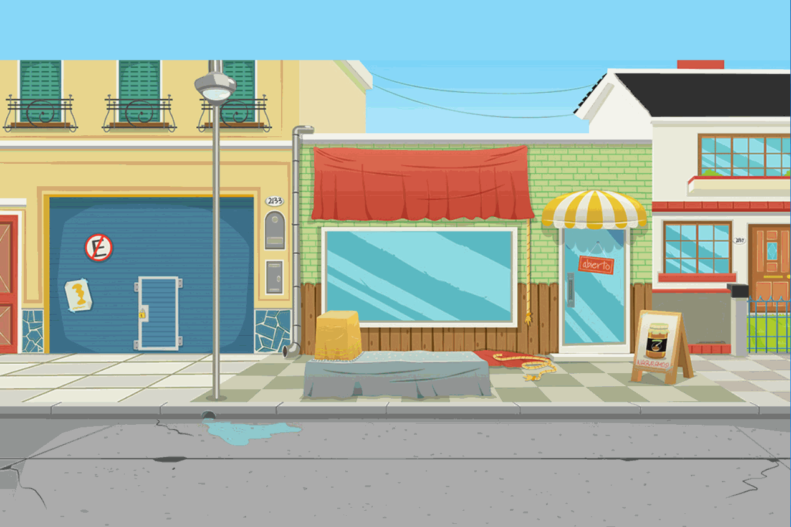
eindproduct

